Slide 1

自动化运维系统介绍
This artists concept depicts NASAs Europa Clipper spacecraft as it orbits Jupiter and passes over the gas giants ice-covered moon Europa. Credit: NASA/JPL-Caltech

Slide 2
核心功能模块一: 配置任务模块
- 高并发配置执行 ：支持数百台设备同时配置
- AI命令智能检查 ：基于深度学习的配置语法验证
- 实时监控与回滚 ：SSE流式传输，秒级状态更新
- 智能错误恢复 ：自动重试机制，确保配置一致性

Slide 3
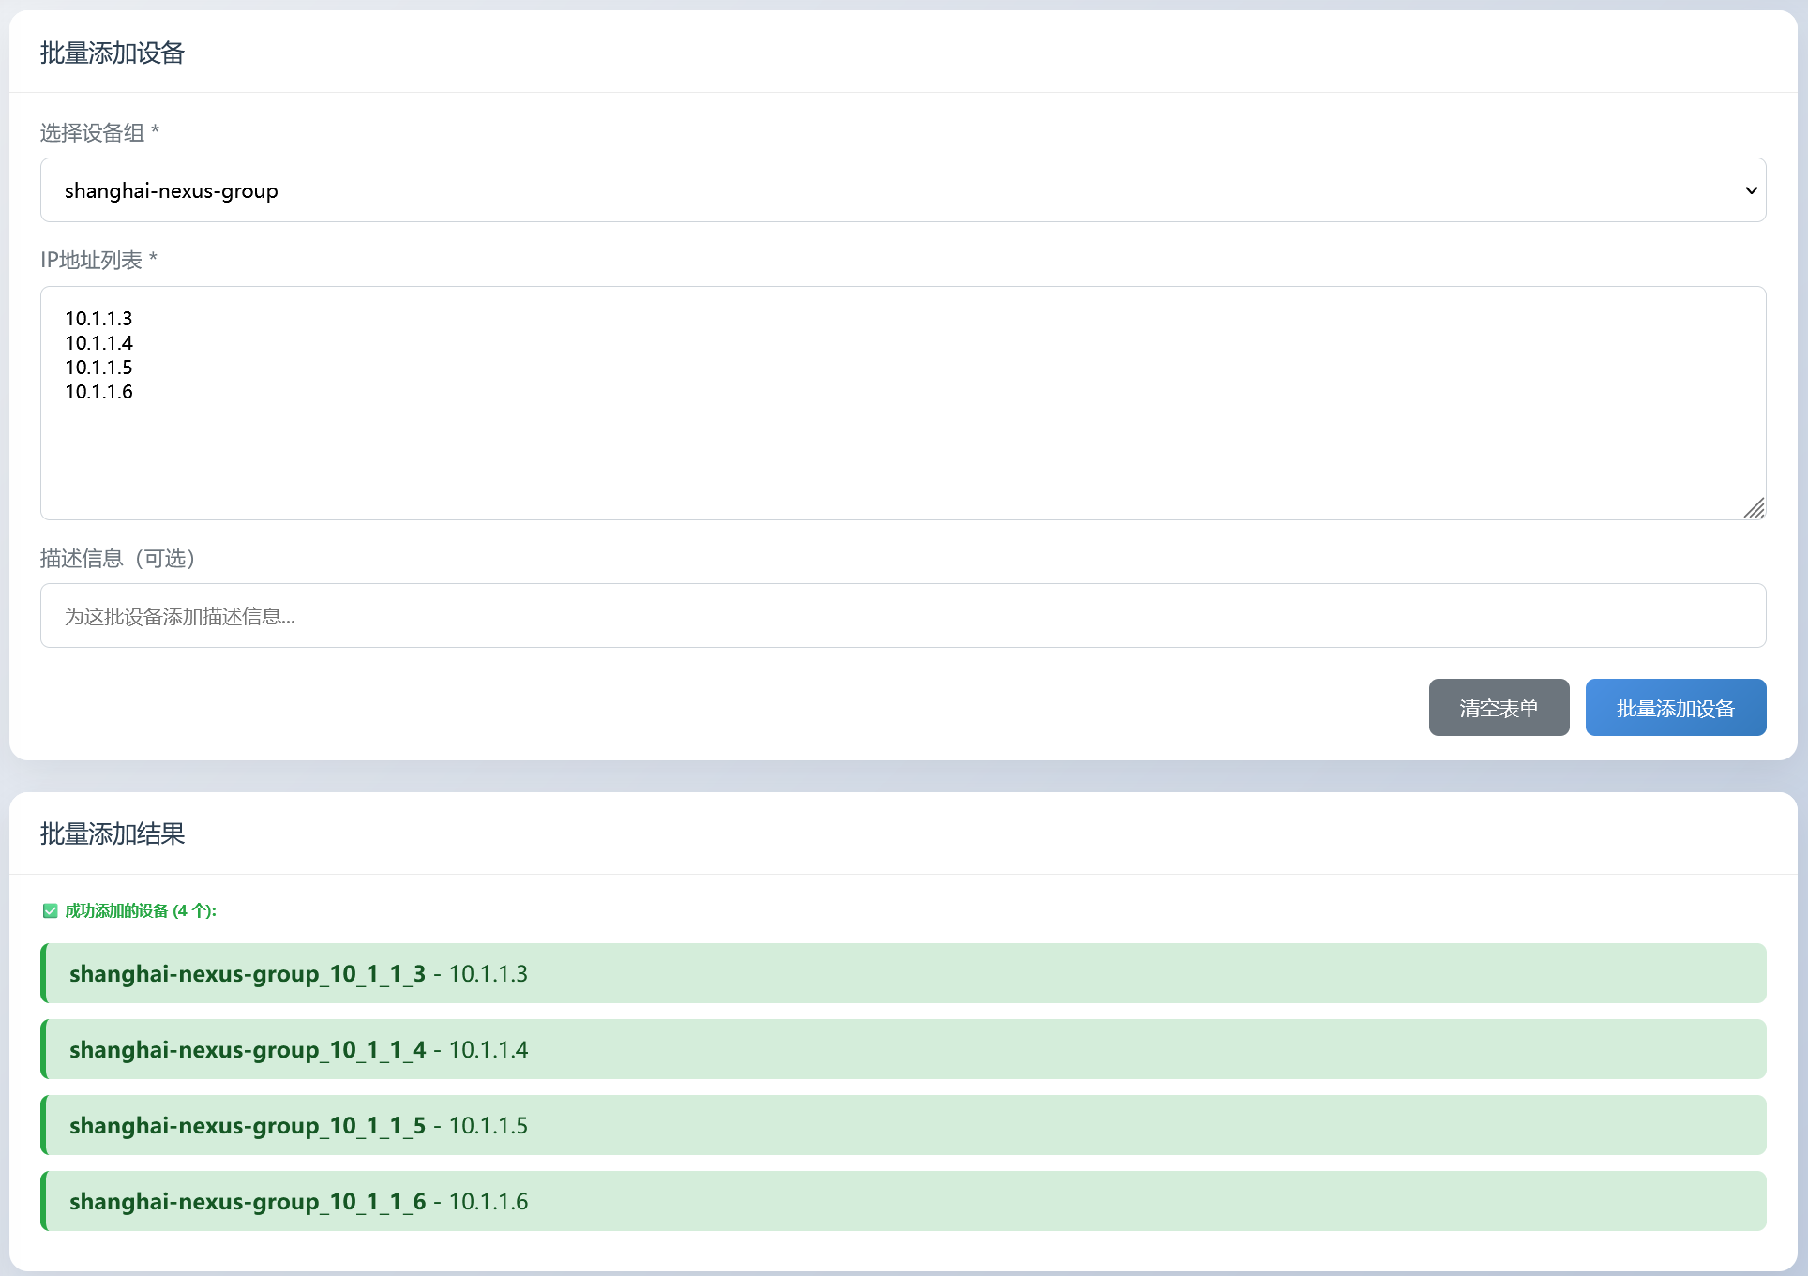
配置任务模块 批量添加设备

Slide 4
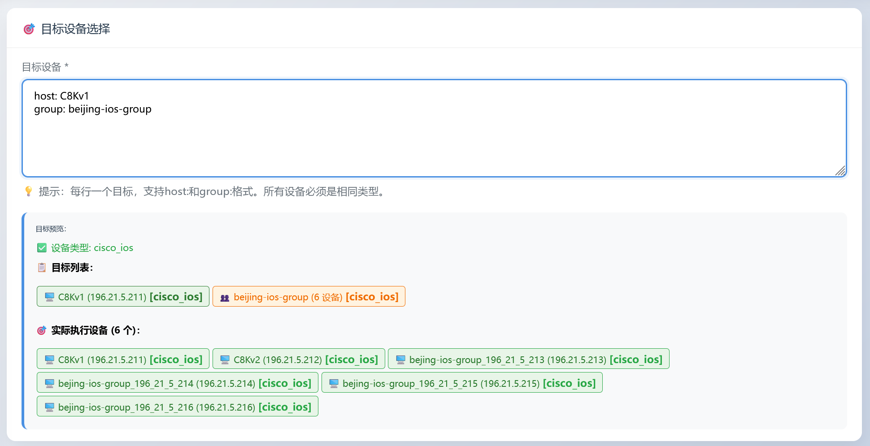
配置任务模块 多类型设备选择, 智能去重

Slide 5
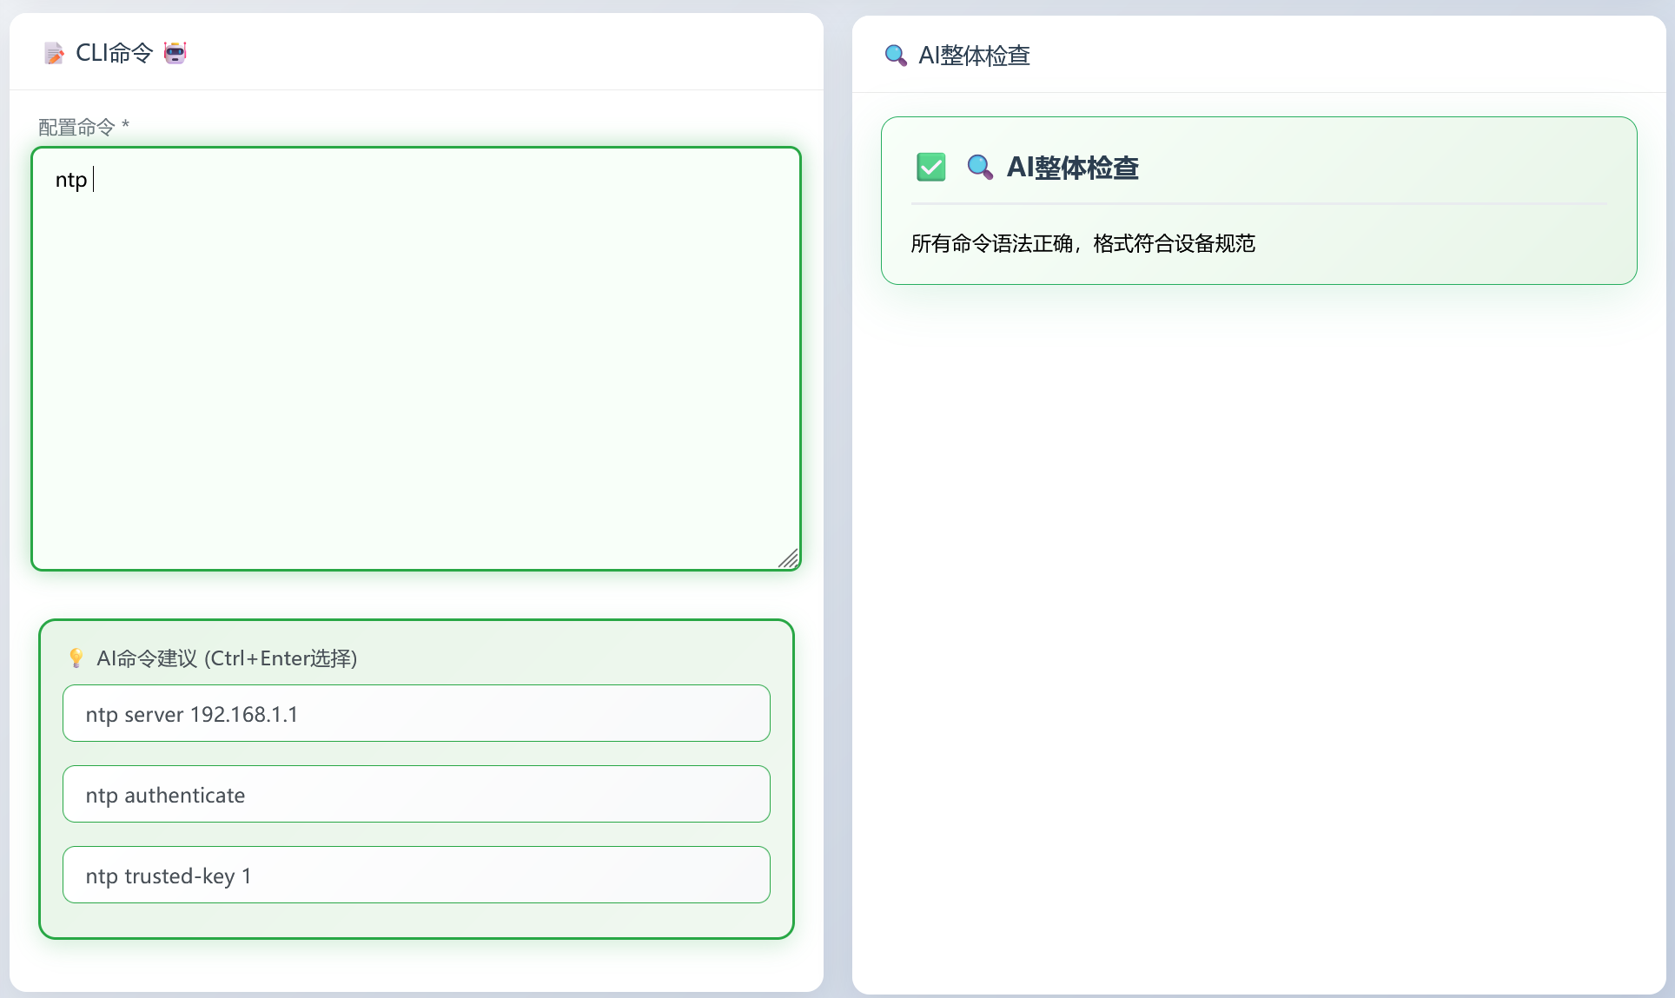

配置任务模块 AI智能命令提示也检查
支持所有OpenAI兼容的API

Slide 6
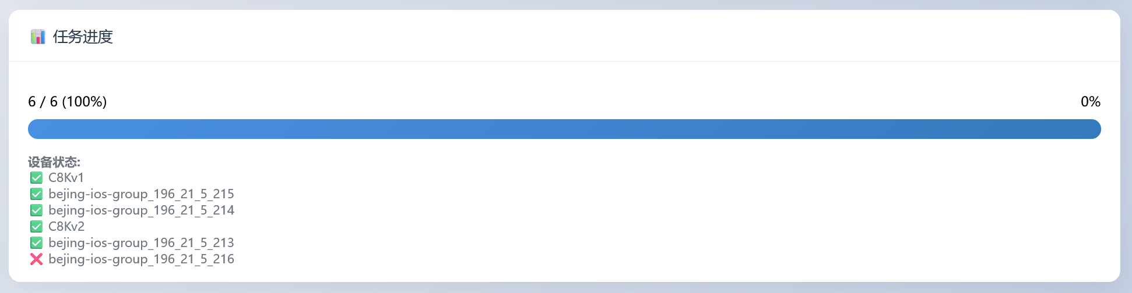
配置任务模块 SSE流式传输, 实时进度监控

Slide 7
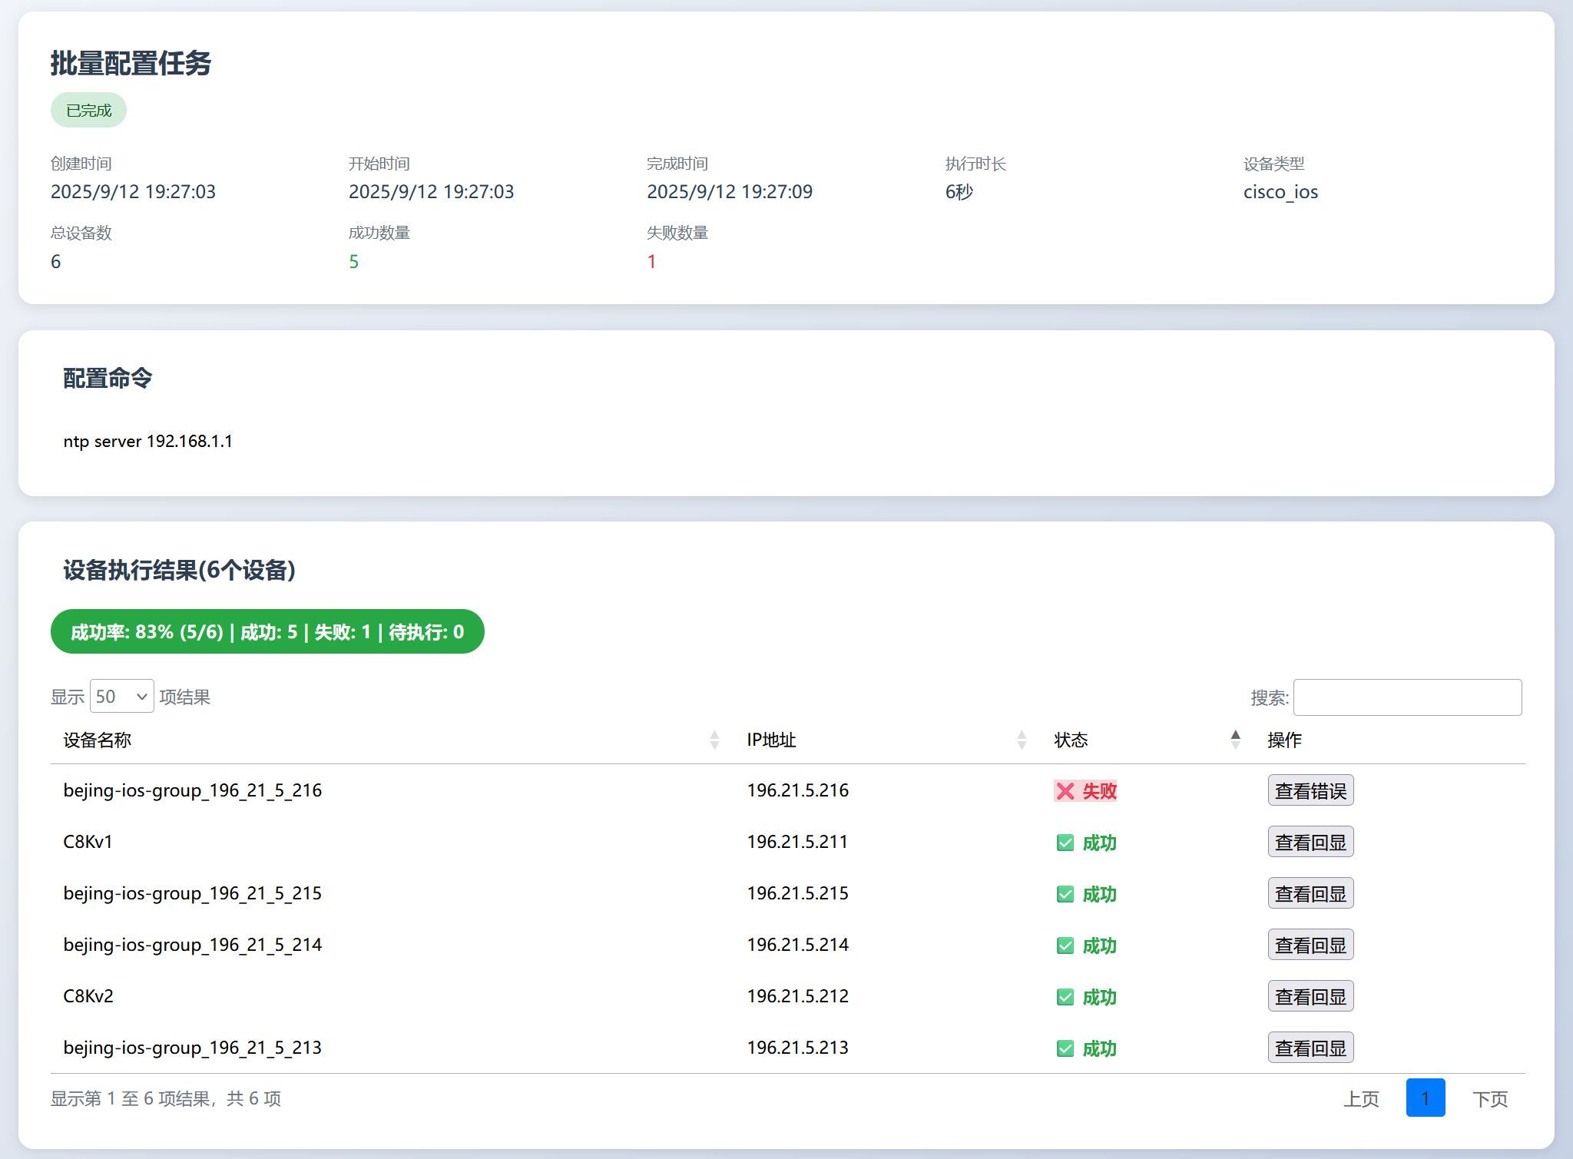
配置任务模块 任务详细报告

Slide 8
核心功能模块二: 配置备份模块
- 分布式任务调度：基于Celery的异步处理架构
- 智能配置差异分析：SHA256校验 + Unified Diff对比
- 多云存储兼容：支持AWS S3、阿里云OSS、腾讯云COS等
- 多维度数据分析：成功率统计、性能监控、趋势分析

Slide 9
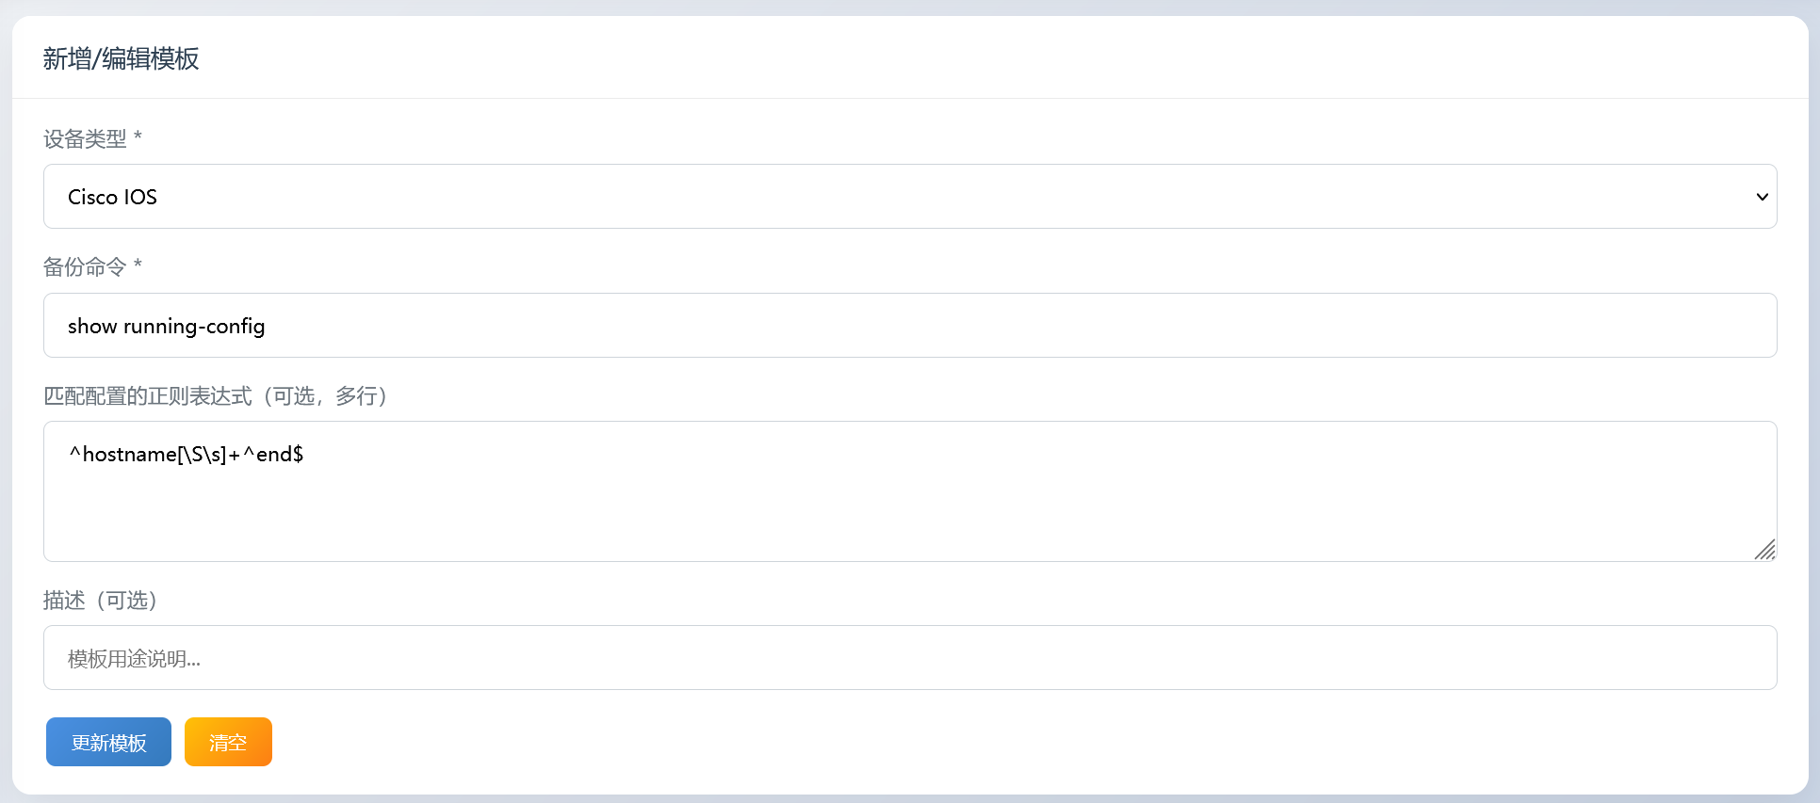
备份管理模块 自定义备份命令与正则表达式匹配输出

Slide 10
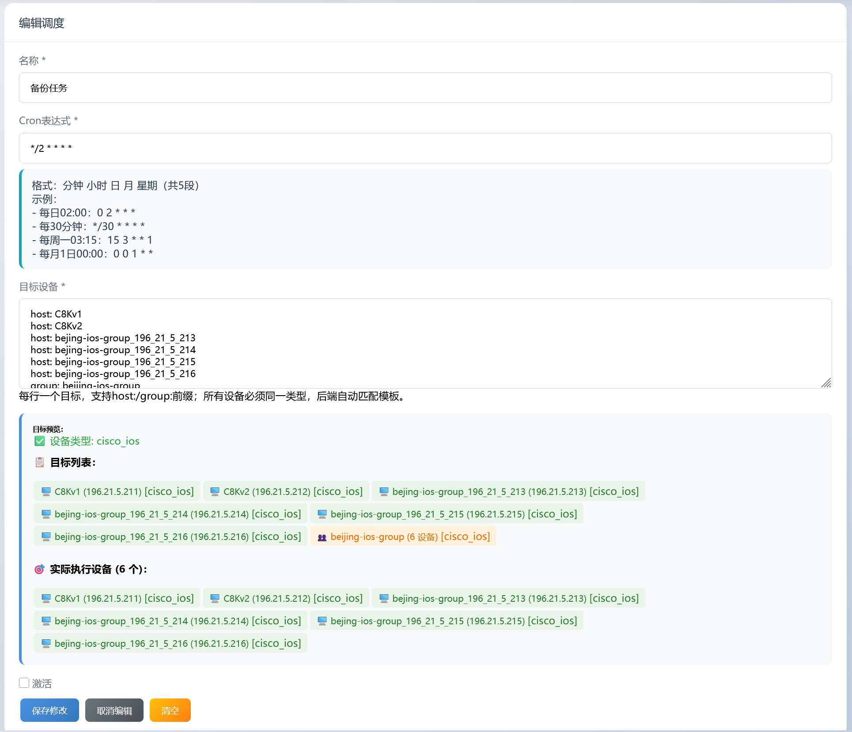
备份管理模块 灵活的设备选择与时间调度方案

Slide 11
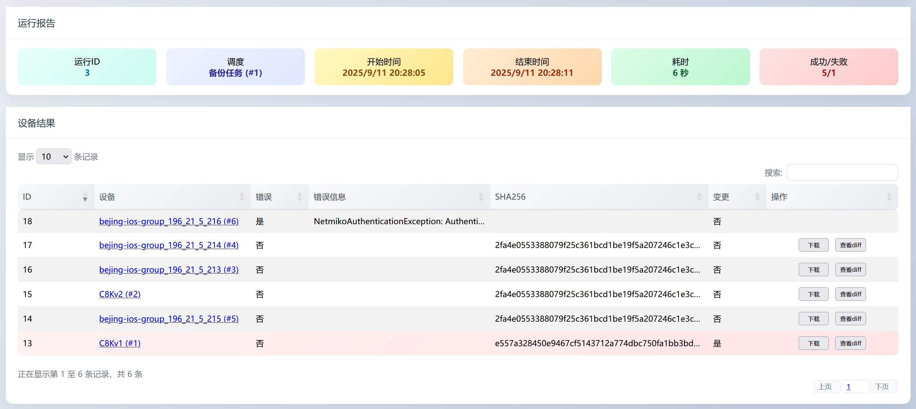
备份管理模块 调度任务详情

Slide 12
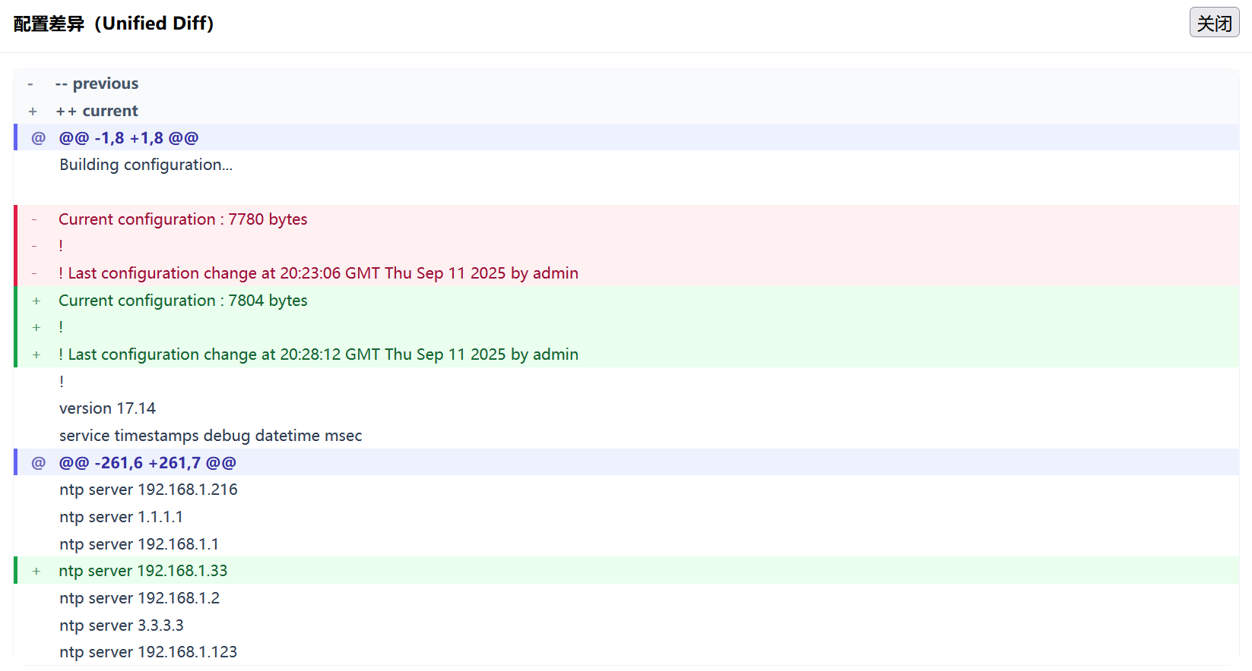
备份管理模块 配置差异分析

Slide 13
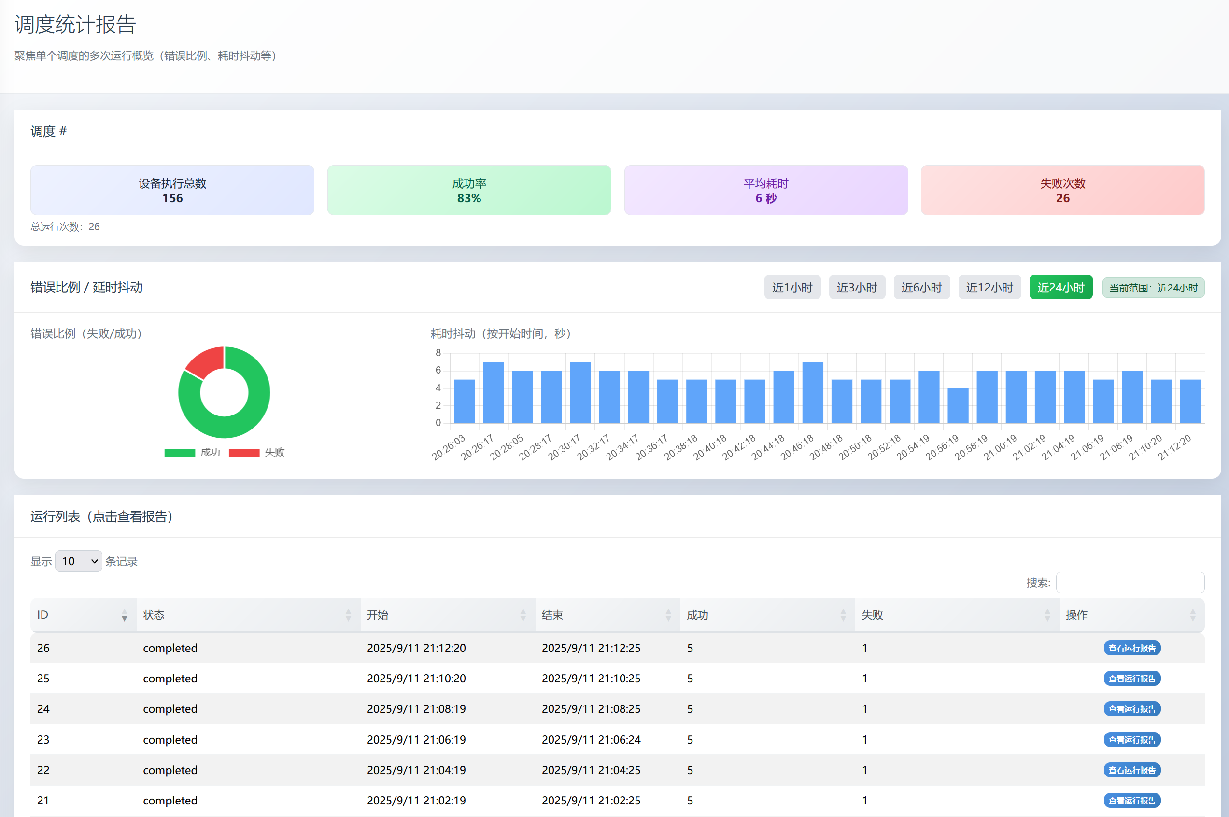
备份管理模块 调度任务统计信息详情

Slide 14
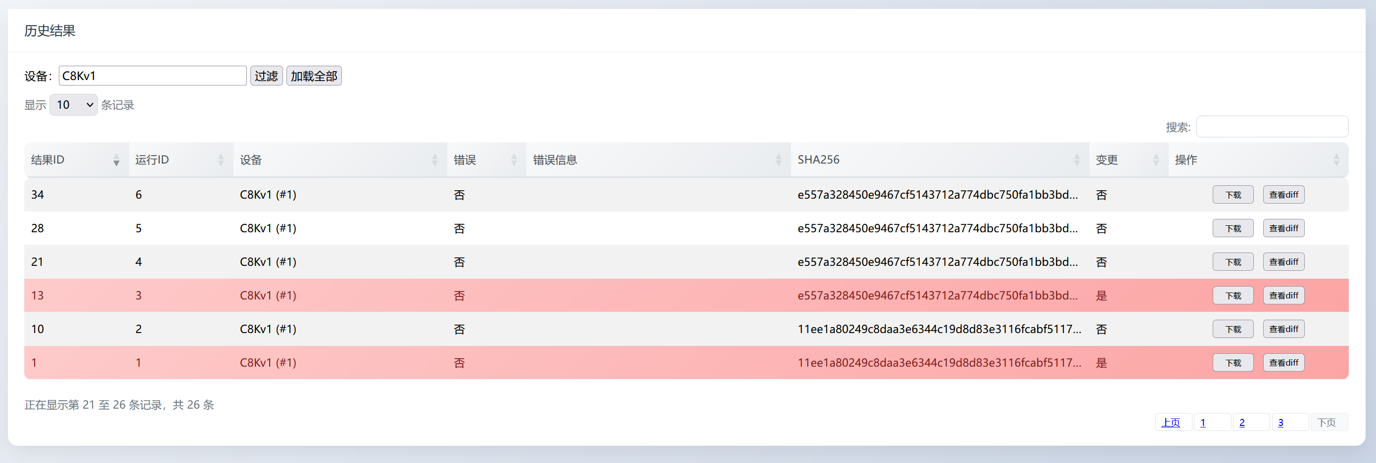
备份管理模块 特定设备的备份历史

Slide 15
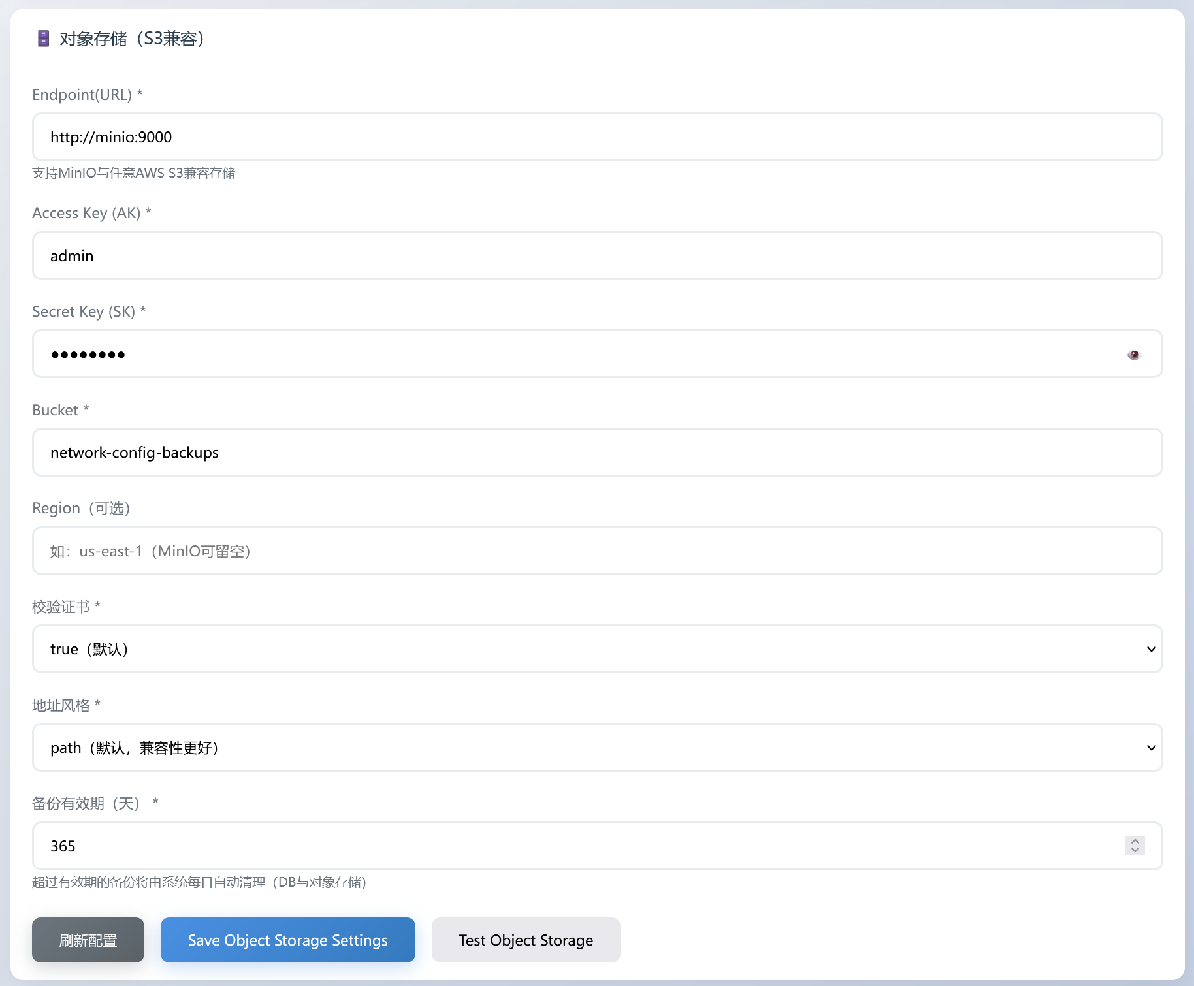
备份管理模块 支持所有AWS S3兼容的对象存储
支持存储切换和文件生命周期管理

Slide 16
技术特点与优势: 现代化的技术栈
- 云原生架构：Docker容器化 + Kubernetes就绪
- 微服务设计：高内聚低耦合，易于扩展
- RESTful API：标准化的接口设计
- 前后端分离：现代化Web架构

Slide 17
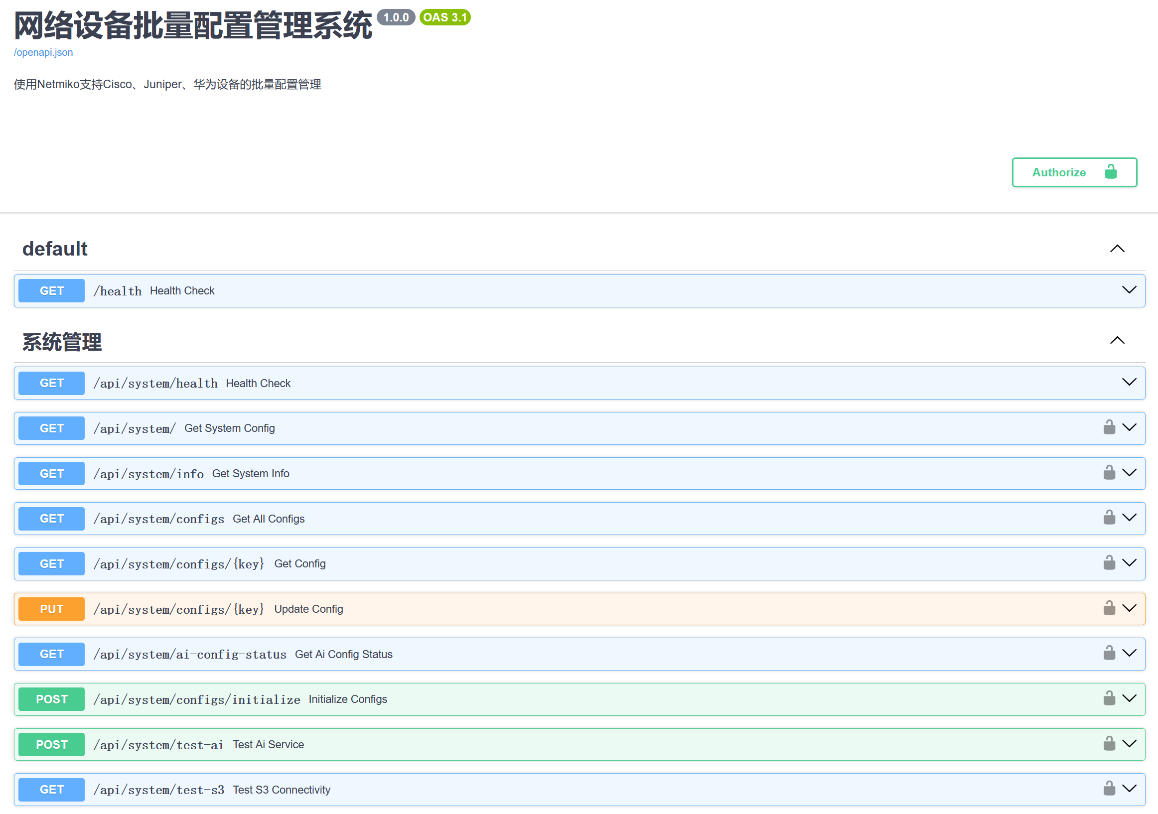
技术特点与优势: 原生RESTful API

Slide 18
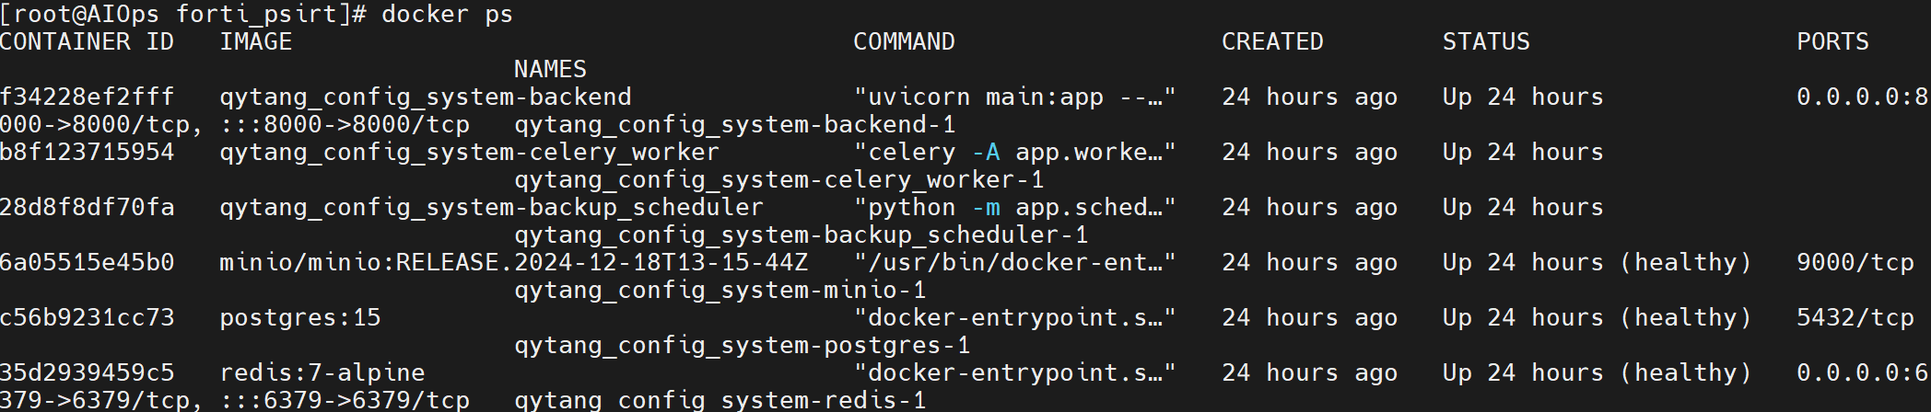
技术特点与优势: 容器化

Slide 19
技术特点与优势: 性能优势
- 高并发处理：支持数百台设备同时操作
- 实时监控：SSE流式传输，秒级状态更新
- 智能缓存：优化数据库查询，提升响应速度
- 异步处理：避免阻塞操作，提升用户体验

Slide 20
开发者介绍
“技术专长”
- 企业级网络架构设计：大型数据中心网络规划
- 自动化运维实践：网络设备批量管理优化
- 云原生技术应用：Docker、Kubernetes、微服务架构
- AI技术集成：智能配置检查和自动化决策
“专业背景”
- 25年基础架构工程师经验，深度理解企业级网络架构
- 10年自动化运维实战经验，专注网络设备批量管理优化
- 基于多年实战经验打造的专业网络自动化解决方案

